Slide 1
Instagram
109111134林禹廷 git-> s9606105​
109111139繆昊廷 git-> 109111139​

Slide 2
大綱
以instagram為主軸，寫出利害關係人表、事件表、使用案例圖、使用案例、初步類別圖、系統循序圖、合約。
在運行中，需要管理會員張貼的內容，因此分為前、後台去運作，除了基礎的會員資料、登入、註冊等，還加上貼文、限動等...會員常用案例，並將其細分。

Slide 3


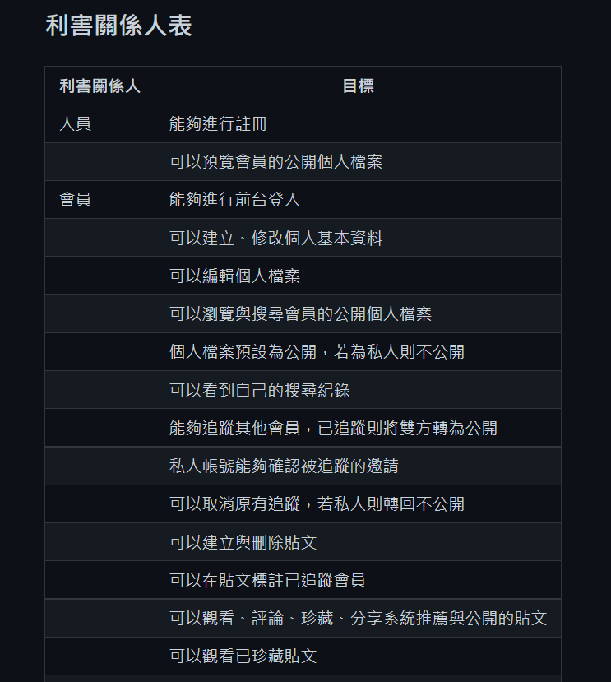

利害關係人表
此利害關係人表包含人員及會員

Slide 4
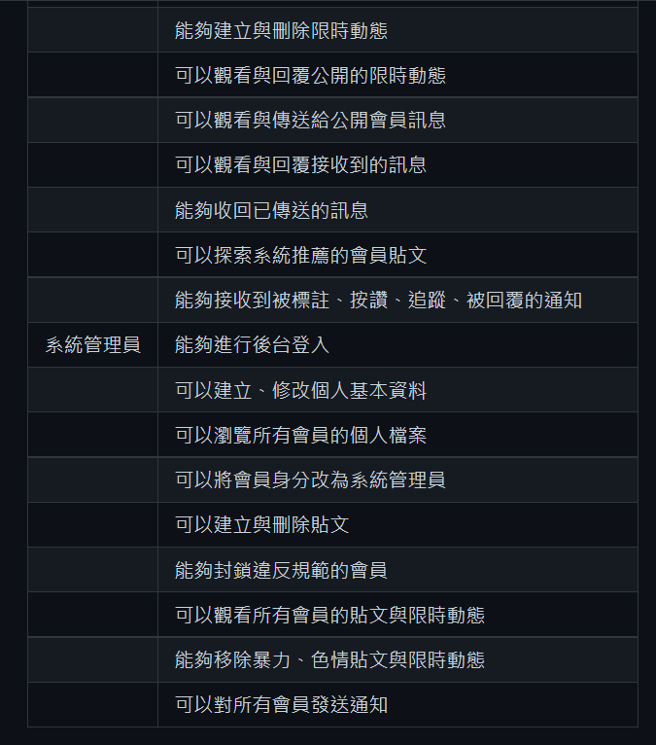
利害關係人表
此利害關係人表包含會員及系統管理員

Slide 5
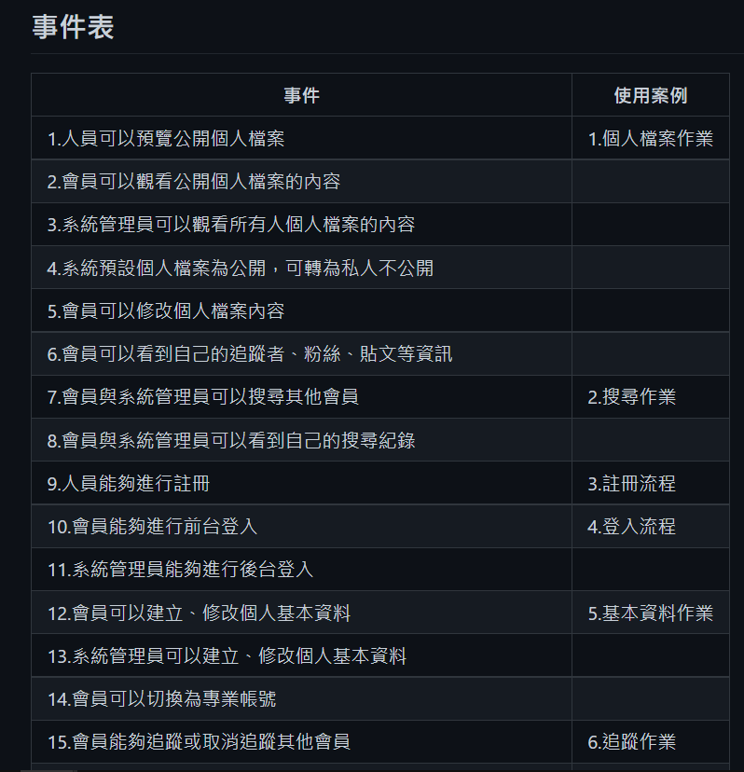
事件表
此事件表包含人員、會員及系統管理員

Slide 6
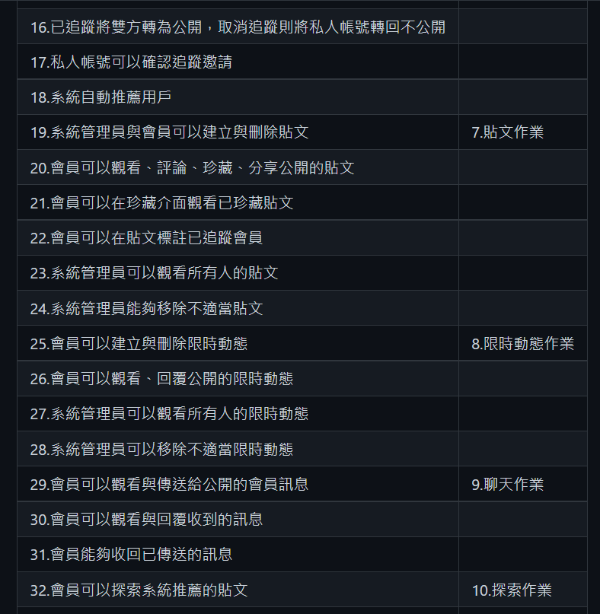
事件表
此事件表包含人員、會員及系統管理員

Slide 7
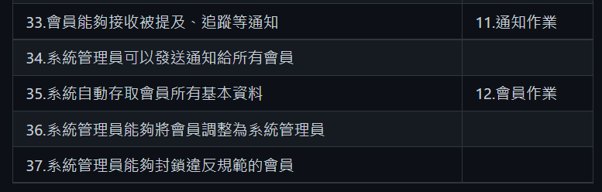
事件表
此事件表包含會員及系統管理員

Slide 8
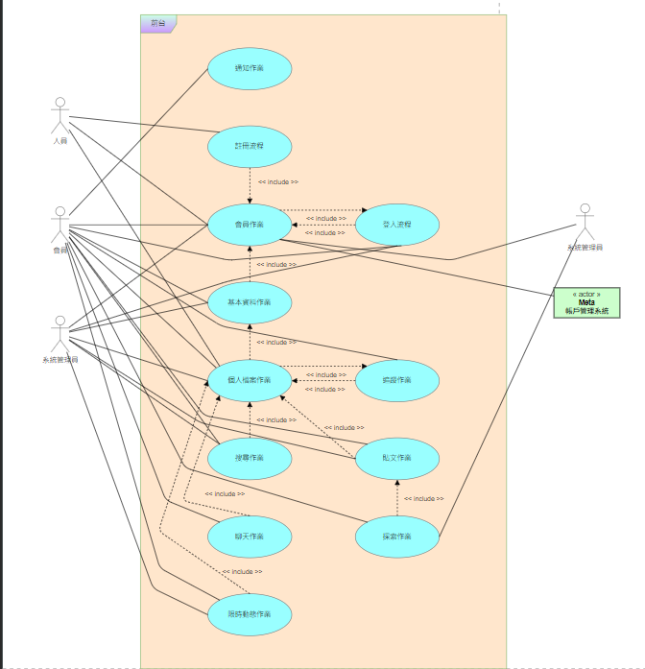
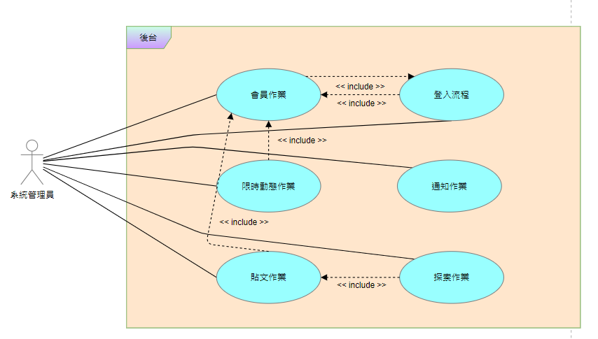
使用案例圖
前台
後台

Slide 9
使用markdown說明
利害關係人表 -> 事件表 -> 使用案例 -> 初步類別圖 -> 系統循序圖 -> 合約

Slide 10
109111139-心得
這次期末報告讓我了解分析一個系統要花非常多時間，而且光是使用案例就花了四到五天才寫完，很難想像一個系統分析師會多快就寫完，再寫使用案例的時候，因為之前作業感覺做的不是很好，很怕到時候再做的時候會錯的很離譜，而且討論的時候發現只要前面錯，後面就會跟著錯，尤其使用案例會影響到後面的系統循序圖和合約，透過這次報告讓我了解系統分析師的辛苦。

Slide 11
109111134-心得
熟悉git的常用指令，在閱讀不同內容但目標一致時去修正有點困難。
在製作期末報告的過程中，我覺得最大的難處與最費時的地方就是每一層與每一層都是有相關的，在寫後面時，為了整體的合理性時又會回頭修正最前面的表。
並且在做循序圖時，需要開另一個檔案做使用案例的彙整，方便後續的進行。

Slide 12
組員分工
109111139繆昊廷 git-> 109111139​
利害關係人表、事件表、使用案例、ppt製作、使用案例微修正
109111134林禹廷 git-> s9606105​
微修正前面內容、使用案例圖、初步類別圖、系統循序圖、合約、部分參與ppt

